Slide 1
Презентация по лабораторной работе 3
Елизавета Александровна Гайдамака

Slide 2
Цель работы
Целью данной работы является введение в работу с Octave.

Slide 3
Задание
Простейшие операции
Операции с векторами
Вычисление проектора
Матричные операции
Построение простейших графиков
Два графика на одном чертеже
График y = x^2*sinx
Сравнение циклов и операций с векторами

Slide 4
Теоретическое введение
GNU Octave — свободная программная система для математических вычислений, использующая совместимый с MATLAB язык высокого уровня.
Предоставляет интерактивный командный интерфейс для решения линейных и нелинейных математических задач, а также проведения других численных экспериментов. Кроме того, Octave можно использовать для пакетной

Slide 5
обработки. Язык Octave оперирует арифметикой вещественных и комплексных скаляров, векторов и матриц, имеет расширения для решения линейных алгебраических задач, нахождения корней систем нелинейных алгебраических уравнений, работы с полиномами, решения различных дифференциальных уравнений, интегрирования систем дифференциальных и дифференциально-алгебраических уравнений первого порядка, интегрирования функций на конечных и бесконечных интервалах. Этот список можно легко

Slide 6
расширить, используя язык Octave (или используя динамически загружаемые модули, созданные на Си, C++, Фортране и других).
Система написана на C++ с использованием стандартной библиотеки шаблонов. Для запуска сценариев используется встроенный интерпретатор. Для создания и отображения графиков можно использовать на выбор gnuplot, встроенный модуль на основе FLTK, или Grace[en].
Название дано в честь профессора химического машиностроения Октава Левеншпиля.

Slide 7
Выполнение лабораторной работы
Включите журналирование сессии.
Octave можно использовать как простейший калькулятор. Вычислим выражение
$$2×6+\left(7−4\right)2$$
Зададим вектор-строку (ковектор).
Аналогично можно задать вектор-столбец (вектор).
Теперь зададим матрицу.

Slide 8
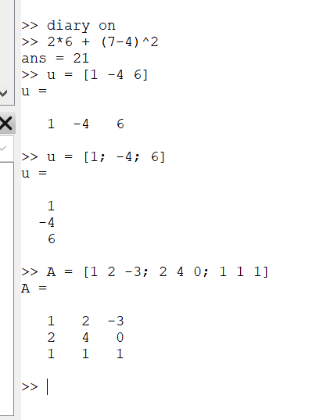
Рис.1

Slide 9
Зададим два вектора-столбца
Сложение векторов
Скалярное умножение векторов
Векторное умножение векторов
Норма вектора

Slide 10
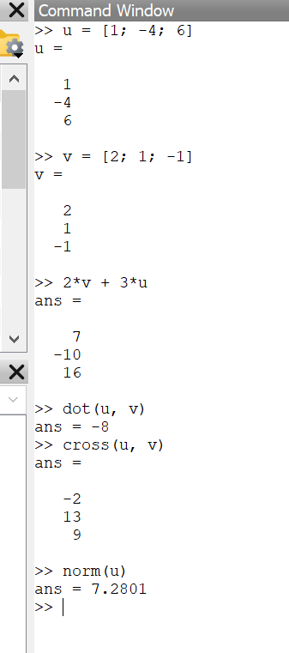
Рис.2

Slide 11
Введём два вектора-строки
Вычислим проекцию вектора на вектор

Slide 12
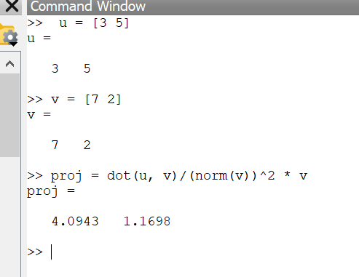
Рис.3

Slide 13
Введём матрицы А и В
Вычислим произведение матриц А и В
Вычислим произведение матриц А и В
Вычислим 2A − 4I
Найдём определитель матрицы А
Найдём обратную матрице А
Найдём собственные значения матрицы A
Найдём ранг матрицы A

Slide 14
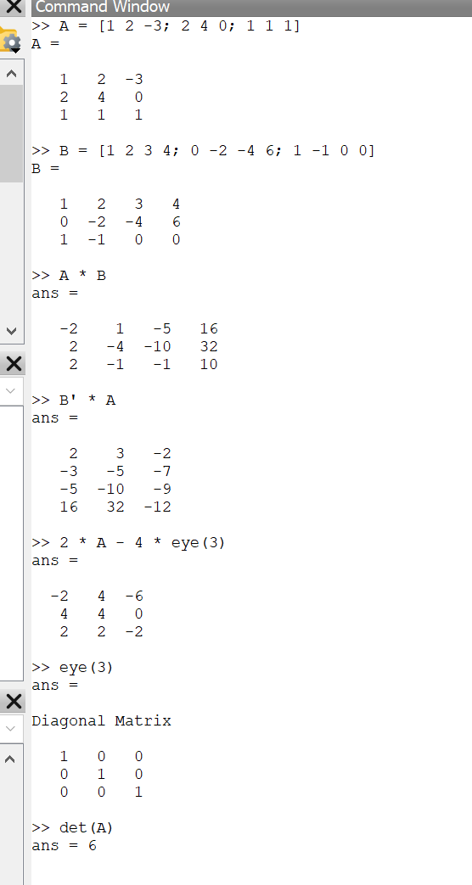
Рис.4

Slide 15
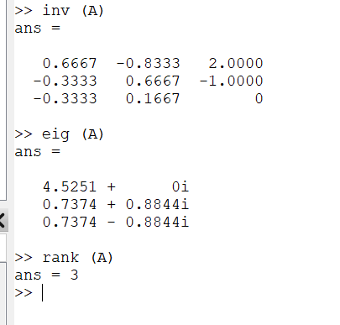
Рис.5

Slide 16
Создадим вектор значений x
Зададим вектор y = sin x
Построим график
Улучшим внешний вид графика
Зададим красный цвет для линии и сделаем её потолще
Подгоним диапазон осей
Нарисуем сетку
Подпишем оси
Сделаем заголовок графика
Зададим легенду

Slide 17
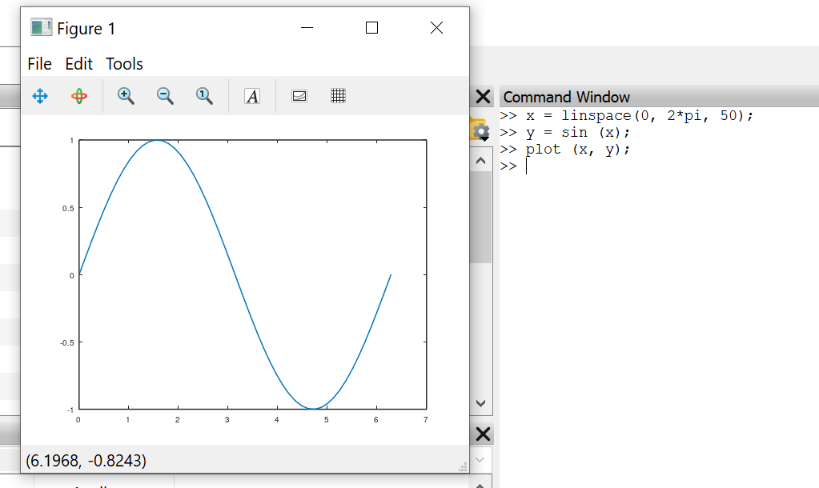
Рис.6

Slide 18
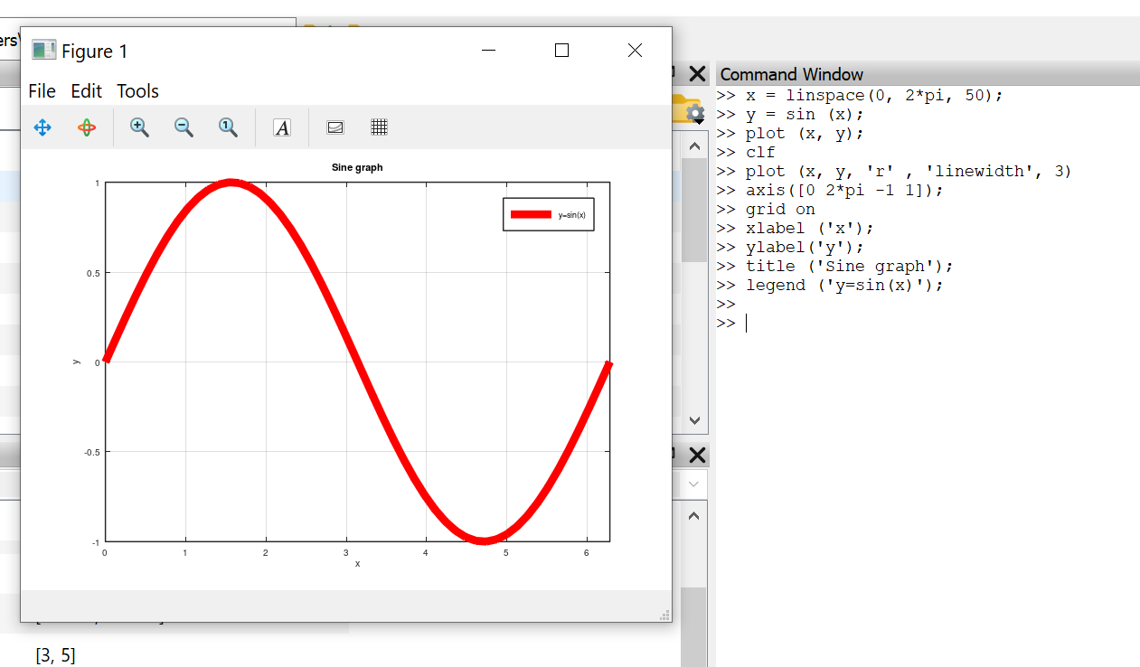
Рис.7

Slide 19
Очистим память и рабочую область фигуры
Зададим два вектора
Начертим эти точки, используя кружочки как маркеры
Чтобы добавить к нашему текущему графику ещё один, нужно использовать команду hold on
Добавим график регрессии
Зададим сетку, оси и легенду

Slide 20
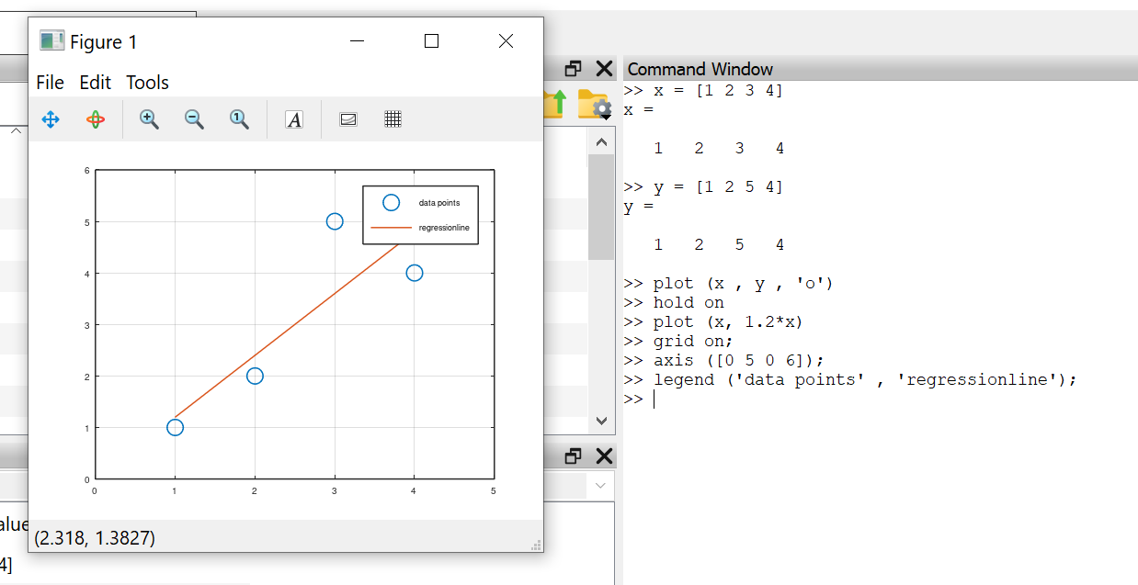
Рис.8

Slide 21
Очистим память и рабочую область фигуры
Зададим вектор
Построим график y = x^2*sinx, используя поэлементное возведение в степень и поэлементное умножение
Сохраним графики в виде файлов

Slide 22
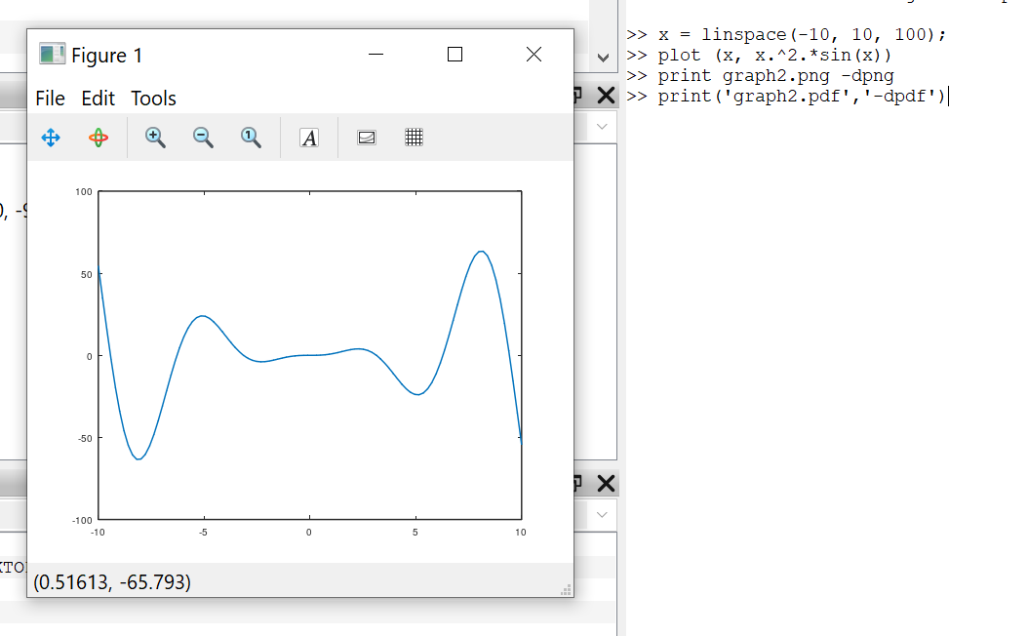
Рис.9

Slide 23
Очистим память и рабочую область фигуры
Вычислим сумму (3.1) с помощью цикла. Создадим файл loop_for.m
Запустим файл loop_for.m. В окне команд получим вывод
Вычислим сумму (3.1) с помощью операций с векторами. Создадим файл loop_vec.m
Запустим файл loop_vec.m. В окне команд получим вывод Elapsed time is 0.040108 seconds.

Slide 24
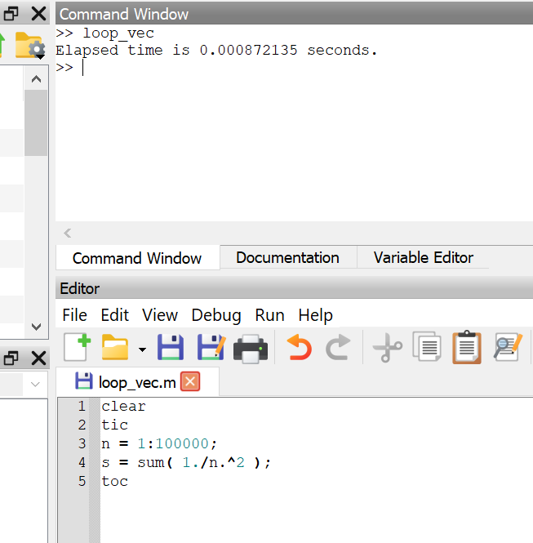
Рис.10

Slide 25
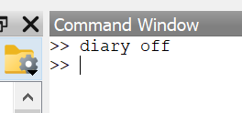
Завершим запись в файл
Рис.11

Slide 26
Выводы
Благодаря данной работе я ознакомилась с основными командами Octave.

